Slide 1
第十七章 群
群<G,∘,e,⁻¹>
∘封闭性,结合律
单位元e ∈G
∀x∈G, x ⁻¹∈G
  幂运算规则
  方程唯一解
  消去律
  运算表的置换
  元素阶的性质
定
义
性质
实例
结构
子代数
商代数
积代数
有限群
Abel群
Klein四元群
循环群
置换群
群的分解
子群
判定定理
重要子群
商群
G/H
群的直积
共轭类
分解
陪集分解
群的分类方程
拉格朗日定理
正规
子群
同余关系
同态映射
特殊的群
有限群计数

Slide 2
17.1 群的定义与性质
群的定义
  定义与实例
  等价定义
  相关术语
群的性质
  幂运算规则
  群方程有唯一解
  消去律
  运算表的置换性质
  元素的阶的性质

Slide 3
群的定义
可以将群看成代数系统 < G, ∘,⁻¹, e >
定理1 (等价定义) <G,∘>, ∘可结合，若存在右单位元
e，且每个元素 a 相对于e 存在右逆元 a’，则 G 是群
证明 证 e 为左单位元. ∀a∈G,
e e = e (e 为右单位元)
⇒ e (a a’) = a a’ ⇒ (e a) a’ = a a’
⇒ e a = a (右乘 a’的右逆元)
证 a’为 a 的左逆元，即 a = (a’)’ = a’’
a’’ = e a’’ = (a a’) a’’ = a (a’a’’) = a e = a

Slide 4
群的有关术语
平凡群 只含单位元的群 {e}
交换群 Abel群
有限群 与 无限群
群G 的阶 G 的基数，通常有限群记为 |G|
元素 a 的 n 次幂
元素 a 的阶 |a|：使得 a ^{k} = e 成立的最小正整数 k
说明：有限群的元素都是有限阶，为群的阶的因子；
反之，元素都是有限阶的群不一定是有限群.

Slide 5
群的性质 1
定理 2 幂运算规则
1. (a⁻¹)⁻¹ = a
2. (a b)⁻¹ = b⁻¹a⁻¹
3. a^{n} a^{m} = a^{n + m}
4. (a^{n})^{m} = a^{n m}
5. 若G为Abel群，则(a b)^{n} = a^{n} b^{n}
说明：
等式 1 和 2 证明用到逆元定义和唯一性
等式 3 和 4 的证明使用归纳法并加以讨论
等式 2 可以推广到有限个元素之积，即
(a₁a₂ … a_{n})⁻¹ = a_{n}⁻¹… a₂⁻¹a₁⁻¹

Slide 6
群的性质 2
定理3 方程 a x = b 和 y a = b 在群 G 中有解且有唯一解.
证 a⁻¹b 是 a x = b 的解.
假设 c 为解，则
c = e c = (a⁻¹a) c = a⁻¹(a c) = a⁻¹b
定理4 (逆命题) 设G是半群，如果对任意 a, b∈G，方程
a x = b 和 y a = b 在 G 中有解，则 G 为群.
证 找右单位元和任意元素的右逆元.
任取 b∈G, 方程 b x = b 的解记为 e.
∀a∈G, y b = a 的解记为 c, 即 c b = a.
a e = (c b) e = c (b e) = c b = a
e 为右单位元.
∀a∈G, 方程 a x = e 有解，得到 a 相对于e的右逆元.

Slide 7
群的性质 3
定理5 消去律 a b = a c ⇒ b = c, b a = c a ⇒ b = a
定理6 设 G 是有限半群，且不含零元. 若 G 中成立消去律，
则 G 是群.
证 设 G = { a₁, a₂, … , a_{n} }，任取 a_{i} ∈G，
a_{i} G = { a_{i} a_{j} | j =1, 2, … , n}
由封闭性, a_{i} G ⊆G, 假设 |a_{i} G|< n, 则存在 j, k 使得 a_{i} a_{j} = a_{i} a_{k},
根据消去律，a_{j} = a_{k}, 矛盾. 所以 a_{i} G = G.
任取a_{i} , a_{j} ,
a_{i} , a_{j} ∈G ⇒ a_{j} ∈a_{i} G ⇒ 方程 a_{i} x = a_{j} 有解.
同理，方程 y a_{i} = a_{j} 有解. G 是群.
注：< Z₅, ⊗ >不是群，因为有 0；<Z⁺,⋅> 也不是群，无限.

Slide 8
群的性质 4
定理7 有限群 G 的运算表中每行、每列都是 G 的置换.
aG = G 和 G a = G
说明：
运算表的行列构成置换的不一定是群
反例：缺少单位元
 | 0 1 2
0 1 2 | 1 2 0 0 1 2 2 0 1
思考：
1. 3元集上的不同的二元运算有多少个？
2. 3元集上二元运算表有多少个能够使得每行每列能够构
成置换？
4. 3元集上有多少个不同的运算表代表群？
5. 3元集上同构的群有多少个？

Slide 9
群的性质 5
定理8 G为群，a∈G, 且 | a | = r, 则
(1) a ^{k} = e ⇔ r | k
(2) | a | = |a⁻¹|
(3) 若 | G | = n, 则 r ≤ n.
证 (1) 充分性. a ^{k} = a ^{r l} = (a ^{r} ) ^{l} = e ^{l} = e
必要性. k = r l + i, l∈Z, i∈{ 0, 1, … , r−1}
⇒ e = a ^{k} = a ^{r l + i} = a ^{i} ⇒ i = 0 ⇒ r | k
(2) (a⁻¹)^{r} = e ⇒ |a⁻¹| 存在, 令 |a⁻¹| = t, 则 t | r. 同理 r | t.
(3) 假设 r >n, 令 G’ = {e,a,a², …, a^{r−1}}, 则G’中元素两两不
同，否则与 | a | = r 矛盾. 从而 |G’| > n，与 G’⊆G 矛盾.

Slide 10
17.2 子群
子群定义
子群判别定理
重要子群的实例
  生成子群
  中心
  正规化子
  共轭子群
  子群的交
子群格

Slide 11
子群定义
定义 设G 为群, H 是 G 的非空子集，若 H 关于G 中运
算构成群，则称 H 为G 的子群，记作 H ≤ G.
如果子群 H 是G 的真子集，则称为真子群，记作 H < G.
说明：
1. 子群 H 就是 G 的子代数.
2. 若H 的单位元为 e’, 且 x 在 H 中相对 e’ 的逆元为 x’, 则
x e’= x = x e ⇒ e’ = e
x x’ = e’ = e = x x⁻¹ ⇒ x’= x⁻¹

Slide 12
子群判定定理一
定理1 G 是群，H 是 G 的非空子集，则
H ≤ G ⇔ ∀a, b∈H, a b∈H, b⁻¹∈H
证：只证充分性.
H 非空，存在 a 属于H，
由条件2，a⁻¹属于H，
由条件1，有a a⁻¹属于H, 即 e 属于H

Slide 13
子群判定定理二和三
定理2 G 是群，H 是G 的非空子集，则
H ≤ G ⇔ ∀a, b∈H, a b⁻¹∈H
证 充分性. H ≠ ∅ ⇒ ∃b∈H
b∈H ⇒ b b⁻¹∈H ⇒ e∈H
∀a, a∈H ⇒ e a⁻¹∈H ⇒ a⁻¹∈H
∀a,b, a, b∈H ⇒ a, b⁻¹∈H
⇒ a(b⁻¹)⁻¹∈H ⇒ a b∈H
定理3 G 是群，H 是 G 的有限非空子集，则
H ≤ G ⇔ ∀a, b∈H, a b∈H
证明见教科书.

Slide 14
重要子群的实例
1. a生成子群 < a > = { a^{k} | k∈Z } ， a∈G
2. B生成子群 < B > = ∩{ H | H ≤ G, B ⊆ H }, B ⊆ G
<B> =
3. 中心 C = { a | a∈G, ∀x∈G (a x = x a) }
4. a 的正规化子 N (a) = { x | x∈G, x a = a x }, a∈G
5. H 的正规化子 N (H) = { x | x∈G, x H x⁻¹ = H }, H ≤ G
6. 共轭子群 x H x⁻¹ = { x h x⁻¹ | h∈H }
其中 H ≤ G, x∈G
7. 子群的交
H, K ≤ G, 则
(1) H∩K ≤ G
(2) H∪K ≤ G ⇔ H ⊆ K ∨ K ⊆ H

Slide 15
关于子群的证明
3. 证明中心 C 为子群
证 由于e 属于C, C 非空.
任取 x, y∈C，对于任意 a∈G有
(x y⁻¹) a = x (y⁻¹ a) = x (a⁻¹ y)⁻¹ = x (y a⁻¹)⁻¹
= x (a y⁻¹) = (x a) y⁻¹ = (a x) y⁻¹ = a (x y⁻¹)
因此 x y⁻¹ 属于 C. 由判定定理 2，命题得证.

Slide 16
子群的证明（续）
7. 设 H, K ≤ G, 则
(1) H∩K ≤ G
(2) H∪K ≤ G ⇔ H ⊆ K ∨ K ⊆ H
证 (1) 略.
(2) 只证必要性
假若 ∃h ( h∈H, h∉K ), ∃k ( k∈K, k∉H )，
则 h k∉H，否则 k = h⁻¹ (h k)∈H, 矛盾.
同理 h k∉K, 从而 h k∉H∪K
但是 h, k∈H∪K, 与 H∪K ≤ G矛盾.

Slide 17
AB 构成子群的条件
命题 设A, B ≤ G，定义 A B = { a b | a∈A, b∈B }, 则
(1) A B ≤ G ⇔ A B = B A.
(2) A B ≤ G ⇒ A B = < A∪B >
证 (1) 略.
(2) A ⊆ A B, B ⊆ A B ⇒ A∪B ⊆ A B ⇒ < A∪B > ⊆ A B
∀a b, a b∈A B ⇒ a∈A, b∈B ⇒ a, b∈A∪B
⇒ a, b∈< A∪B > ⇒ a b∈< A∪B >
例 Klein四元群 G ={ e, a, b, c },
< a > = { e, a }, < b > = { e, b }, < c > = { e, c }
< a > < b > = { e, a, b, c }
< { a, e }∪{ b, e} > = < { a, b, e } > = { e, a, b, c }

Slide 18
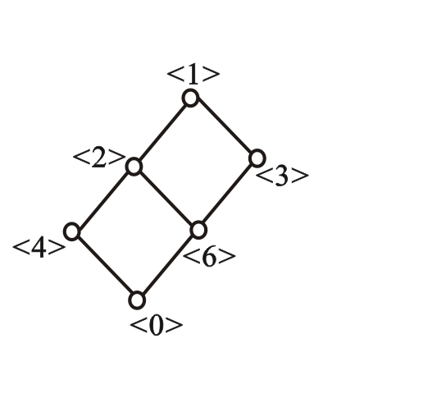
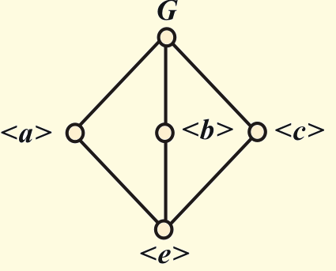
子群格
G为群，S={ H | H ≤ G },
偏序集 < S, ⊆ > 构成格，称为G的子群格
Klein四元群，Z₁₂的子群格.

